Slide 1
Открой тайну Балаково

Slide 2
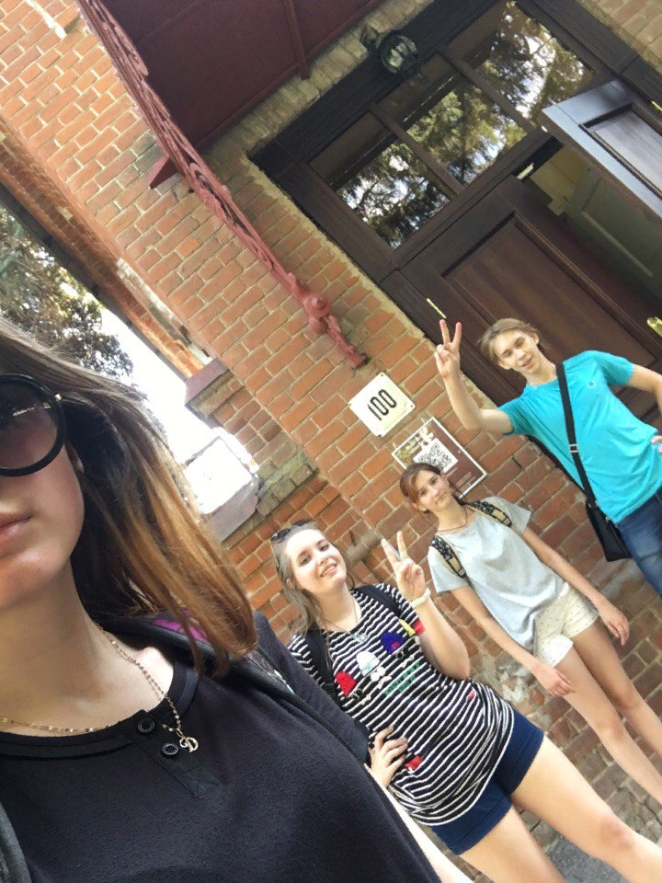
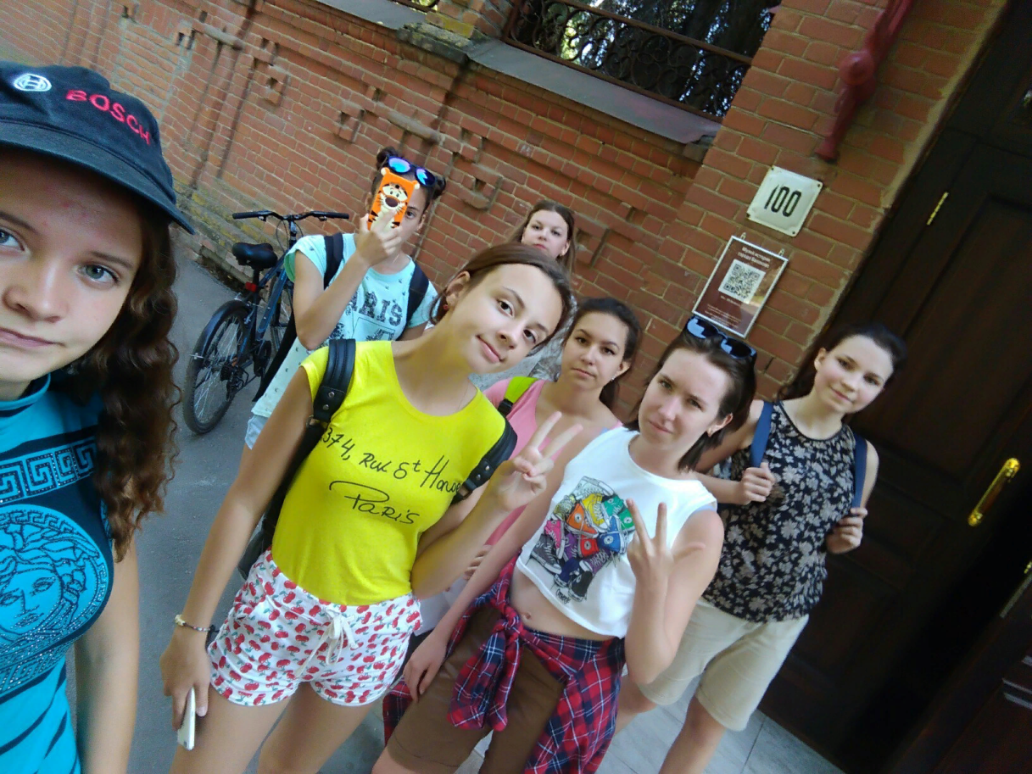
Музей истории города

Slide 3
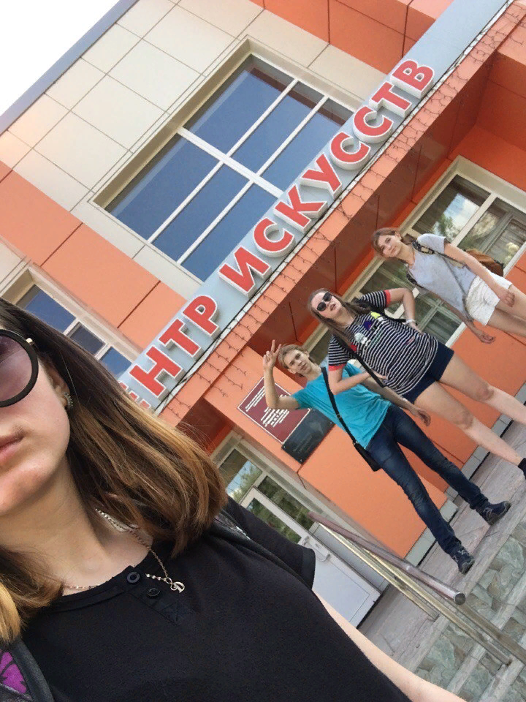
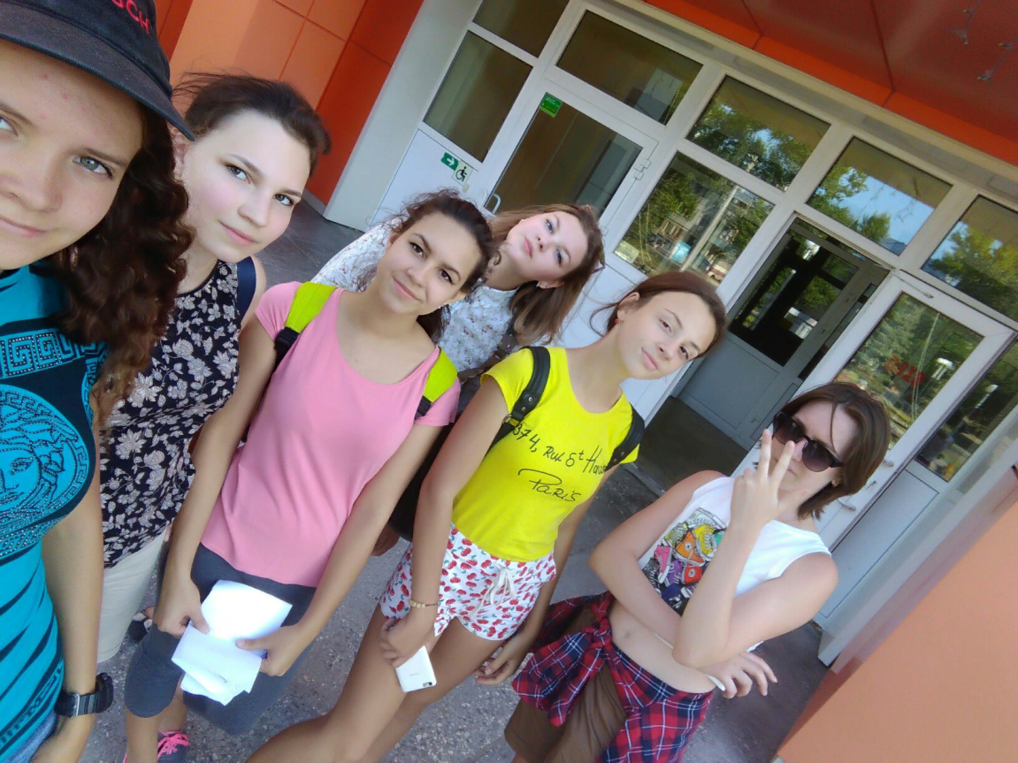
Городской центр искусств им. М.Э. Сиропова

Slide 4
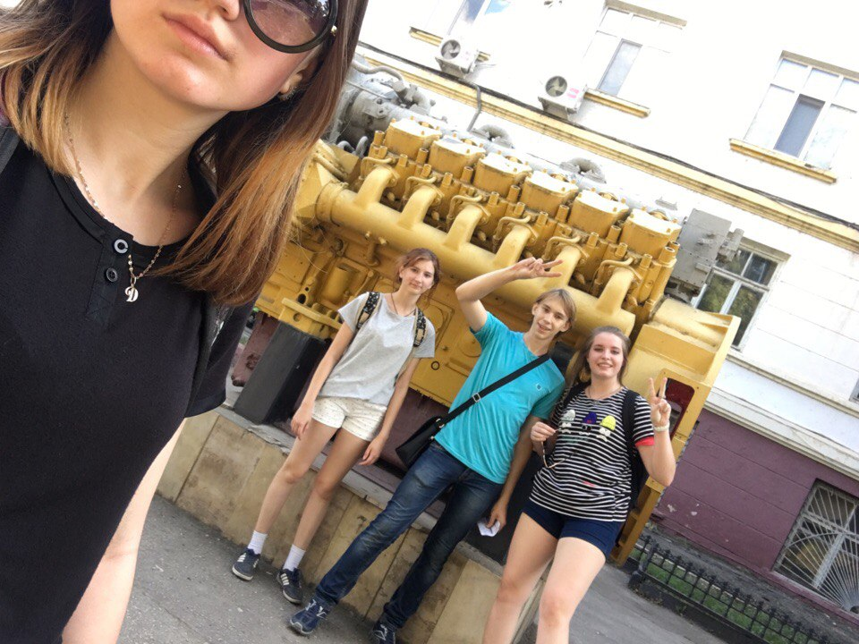
Волжский дизель имени Маминых

Slide 5
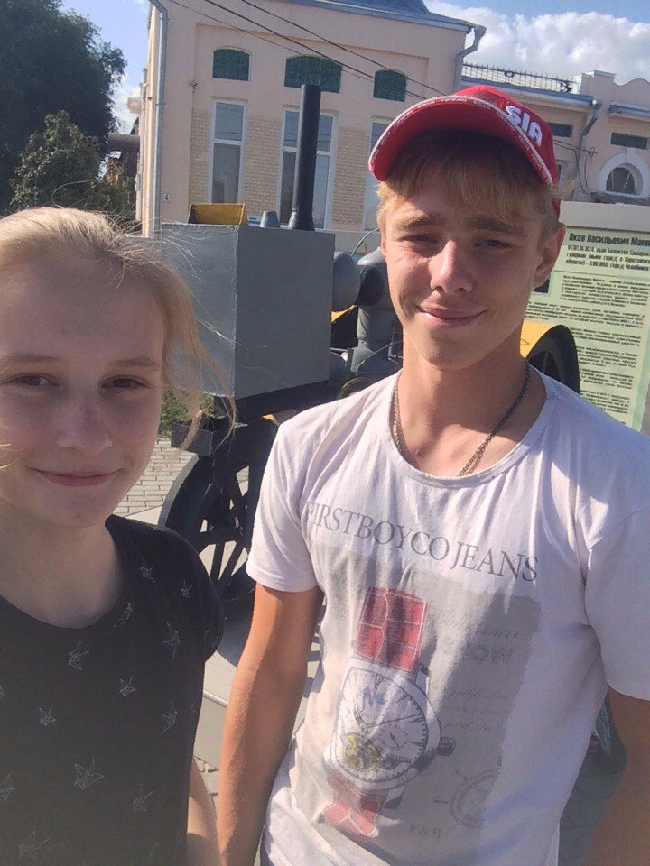
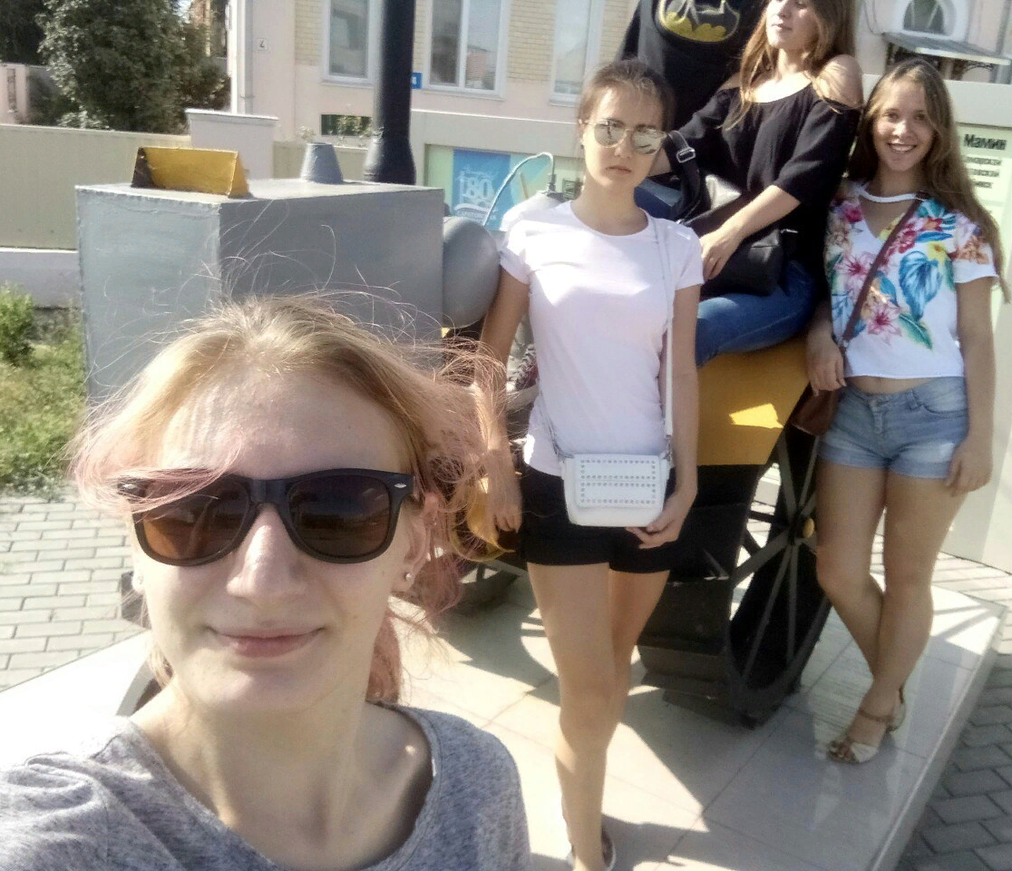
Памятник Первому трактору Ф. А. Блинова

Slide 6
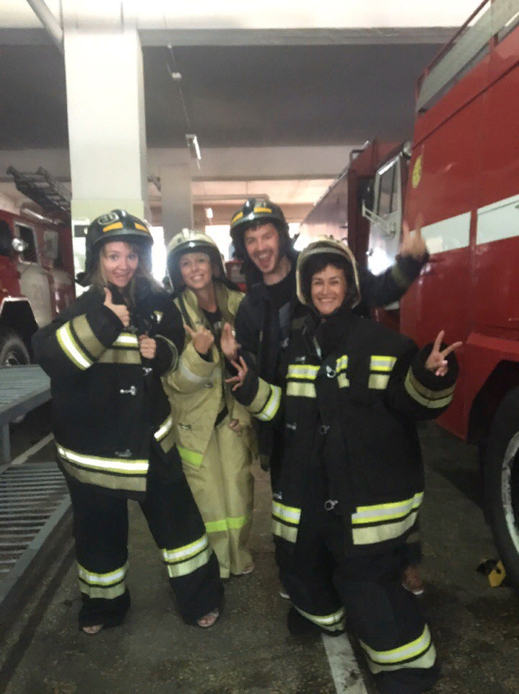
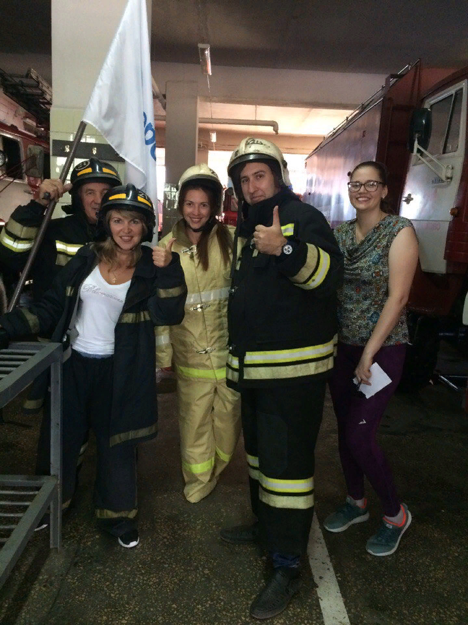
Пожарная каланча

Slide 7
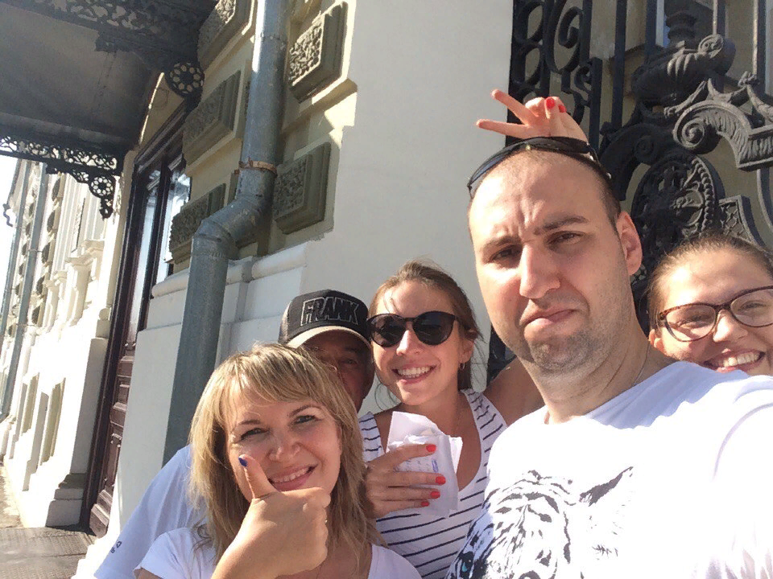
Усадьба П.Мальцева

Slide 8
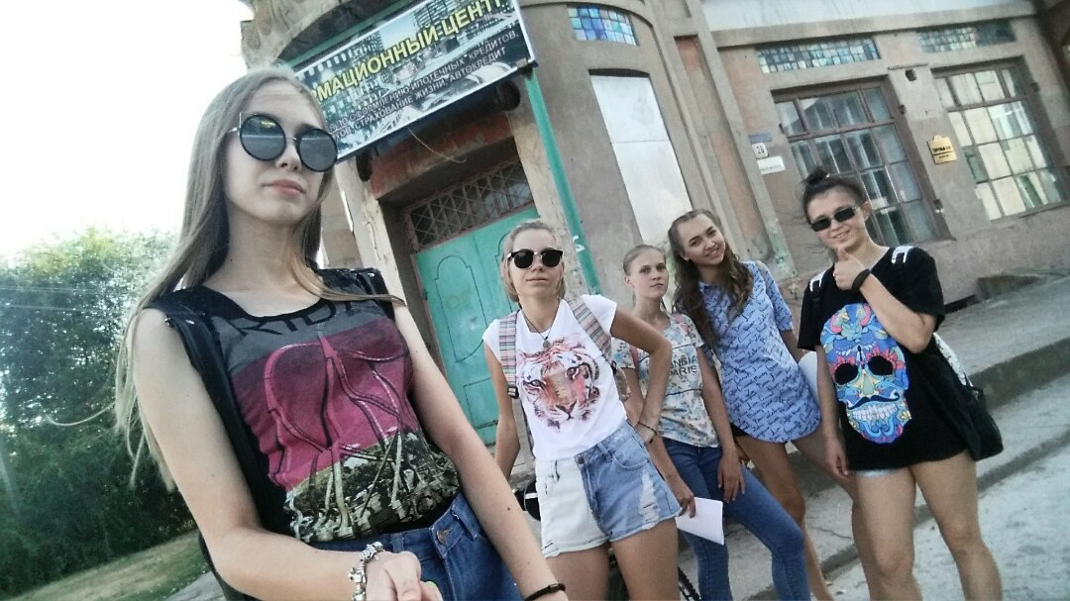
Торговый дом Шмидта

Slide 9
МАУ ЦКОДМ
«Молодёжная инициатива»
ул. Проспект Героев 31А
8 (8453) 32-07-15
8 (8453) 39-31-39
8-906-310-03-57 (Наталья)
8-967-505-91-16 (Вера)
https://vk.com/citywalkbalakowo
molodezhnaya-social@mail.ru

